Slide 1
Упражнение 32-3 Программа на ассемблере, которая использует функцию, реализованную на С.
Решим это упражнение под встроенный компилятор 2005 студии Microsoft Macro Assembler.
Для начала создадим простое приложени, которое выводит на консоль «Hello world».
#include <stdio.h>
void main()
{
printf(“Hello world”);
}

Slide 2
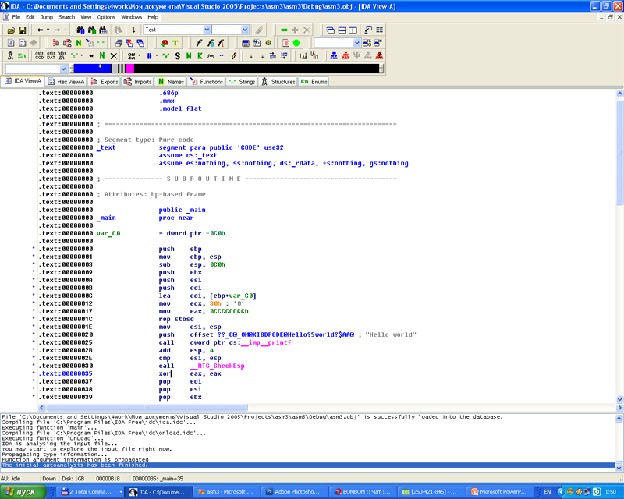
Но нам нужна программка на ассемблере.. Поэтому дизассемблируем программку «Hello world» при помощи утилиты IDA Pro. Получим код программы на ассемблере, которая выводит сообщение на консоль.

Slide 3
Как в упражнении 32-2 добавляем в пустой проект файл asm323.asm с этим исходным кодом. Компилируем, запускаем. Программа работает..
Но пока выводит только «Hello world» на консоль.
Добавим к проекту файл asm3.cpp, в котором будет реализована функция, которая будет выводить что-нибудь на консоль.
//asm3.cpp
#include <stdio.h>
void pr()
{
printf("Function works!");
}

Slide 4
Так как С-шные функции в ассемблере приобретают “_”, то добавим строчку в файл asm323.asm:
_main proc near
var_C0 = dword ptr -0C0h
push ebp
mov ebp, esp
sub esp, 0C0h
push ebx
push esi
push edi
lea edi, [ebp+var_C0]
mov ecx, 30h ; '0'
mov eax, 0CCCCCCCCh
rep stosd
mov esi, esp
push offset ??_C@_0M@KIBDPGDE@Hello?5world?$AA@
call dword ptr ds:__imp__printf
add esp, 4
cmp esi, esp
xor eax, eax
pop edi
pop esi
pop ebx
call _pr
add esp, 0C0h
cmp ebp, esp
mov esp, ebp
pop ebp
retn
_main endp
.model flat
extrn _pr:near
; ==========================
И в конце функции _main добавим вызов этой функции:

Slide 5
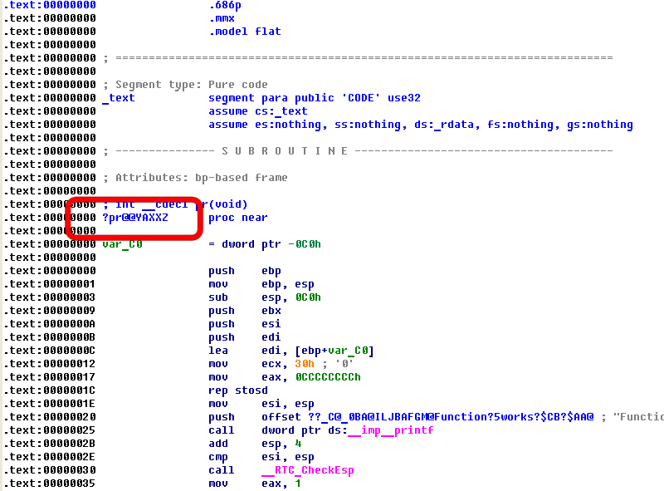
Компилируем, запускаем... Не работает! ... Ошибка!
Меняем .model flat на .model small … все равно ошибка.
Компилируем только asm3.cpp и дизассемблируем его..
И видим, что ассемблер присвоил другое название нашей функции... А именно ?pr@@YAXXZ. Теперь в файле asm323.asm меняем _pr на ?pr@@YAXXZ.

Slide 6
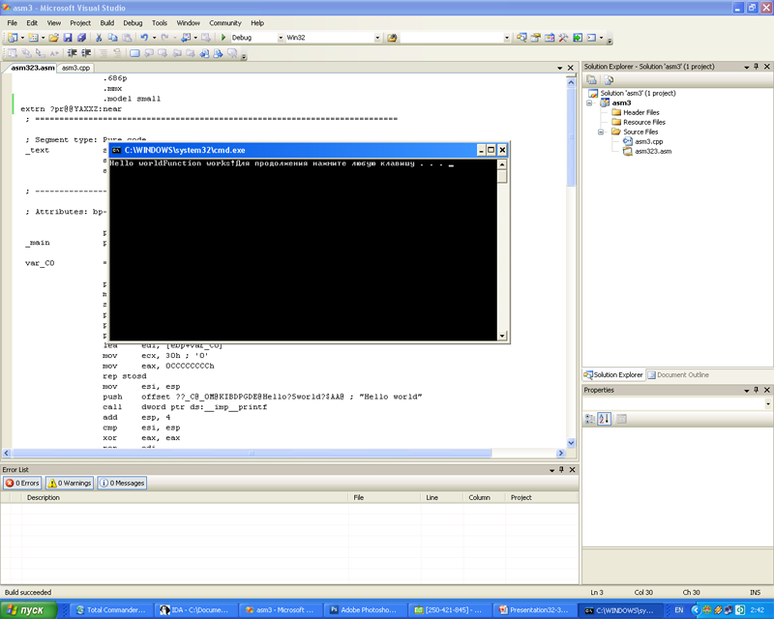
Компилируем, запускаем.. Работает!

